Slide 1

Report on Recent Work
By：Zhao Pu
Date： 2019/4/3

Slide 2
Procedure of dicom files:
Resample
3D_plot

Slide 3
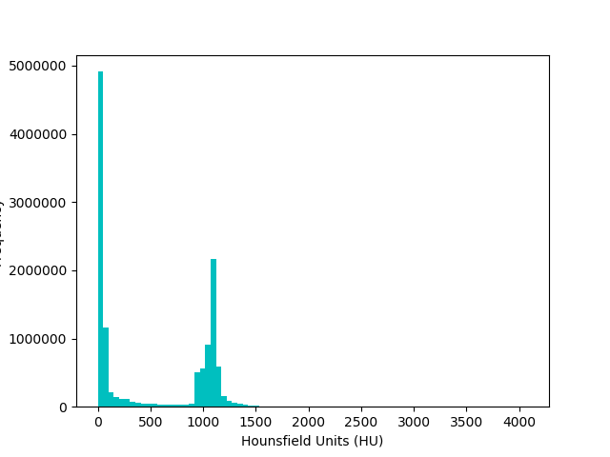
Resample
Dicom 每个像素点的值由传感器精度决定，一般为12位，以两个字节的形式存储为无符号整型 uint16 所以在[0,4095]之间，原本的HU值是有正有负的。需要还原这个偏移。
HU = pix_value* slope + intercept
Slope = 1
Intercept = -1024
[0,4095]→[-1024,3071]的映射
原本的像素值是在[0,2000]之内的，先转换成HU值

Slide 4
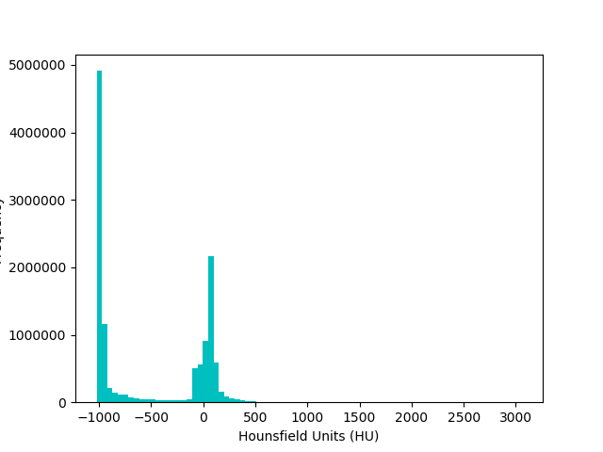
Resample
[0,4095]→[-1024,3071]的映射完成

Slide 5
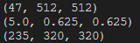
Resample
Z Y X
某个患者的文件夹中，47张图，512*512像素
Z轴的像素空间指的是切片距离，单位为mm，指的是每张切片在实际空间中的距离为5mm
Y、X的像素空间为0.625，指的是一个像素对应空间中0.625mm空间，下面将他们重采样，让每个像素点对应1mm*1mm*1mm的空间
重采样后，Z X Y 对应的像素在这位患者图集中因为235*320*320

Slide 6
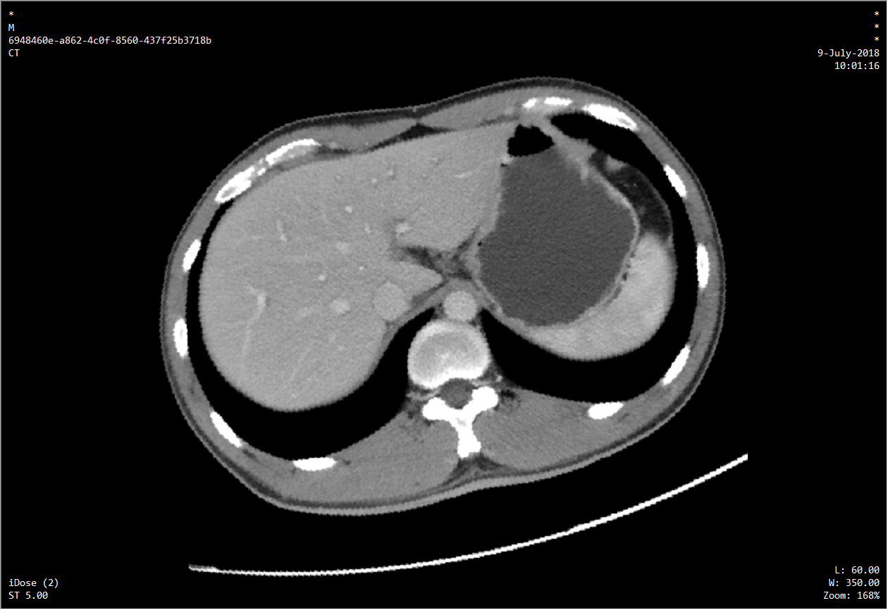
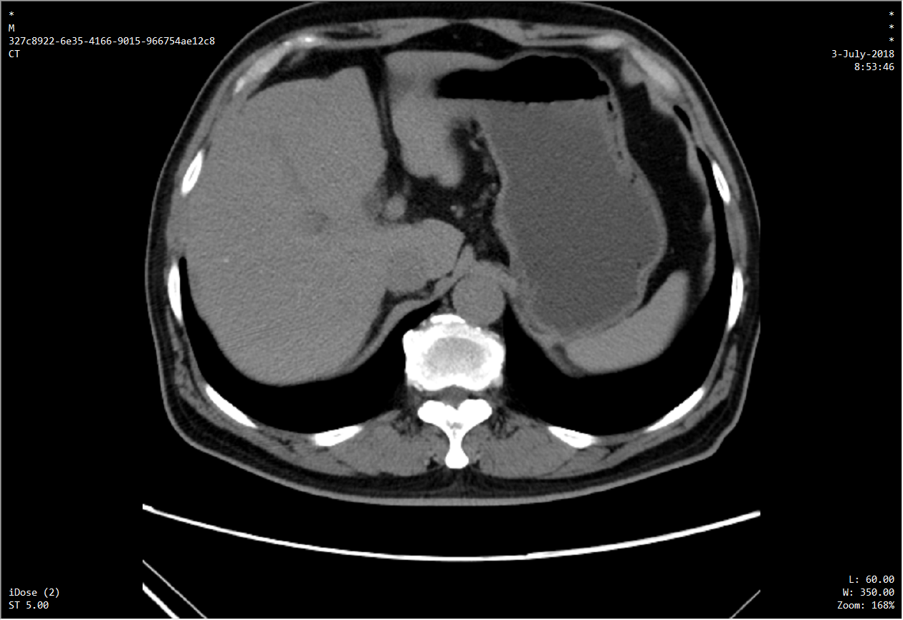
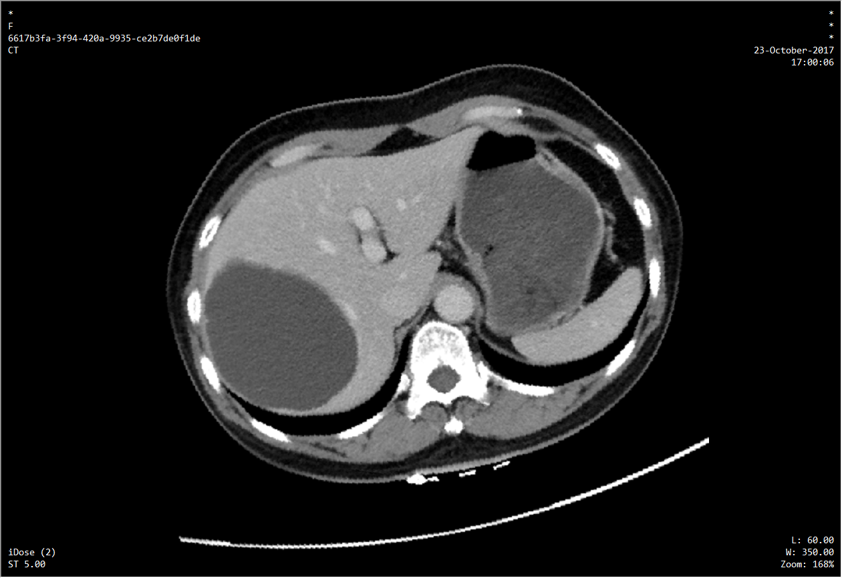
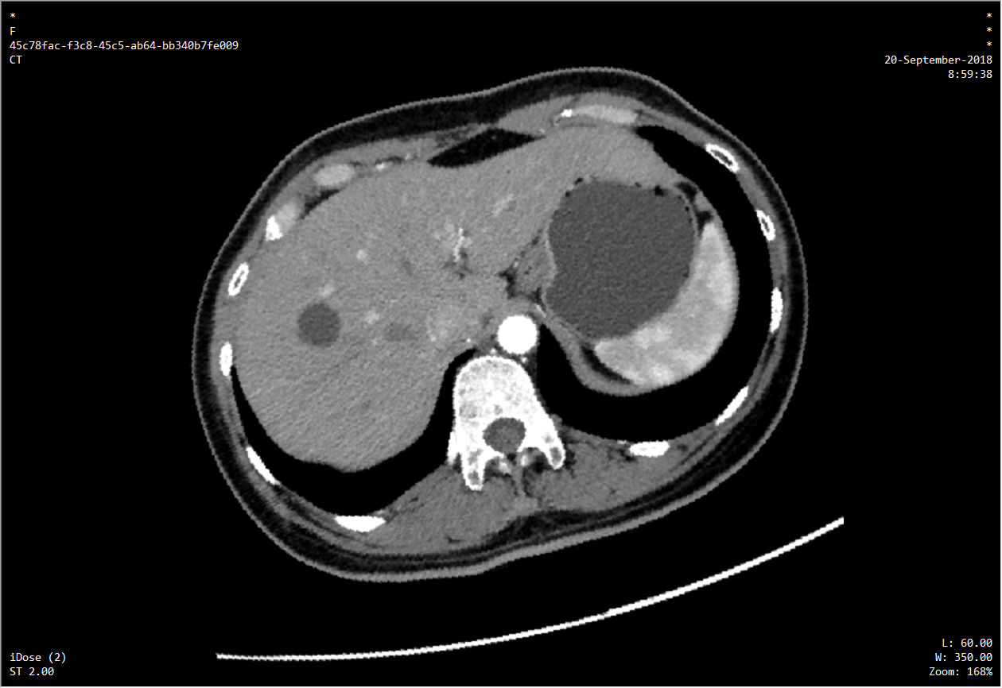
Resample
这些都是标签为良性的患者肝部特征比较全面的一张图，有的是色块比较单一纯净 没有深色的点，有的是深色的部位是连续圆滑的。

Slide 7
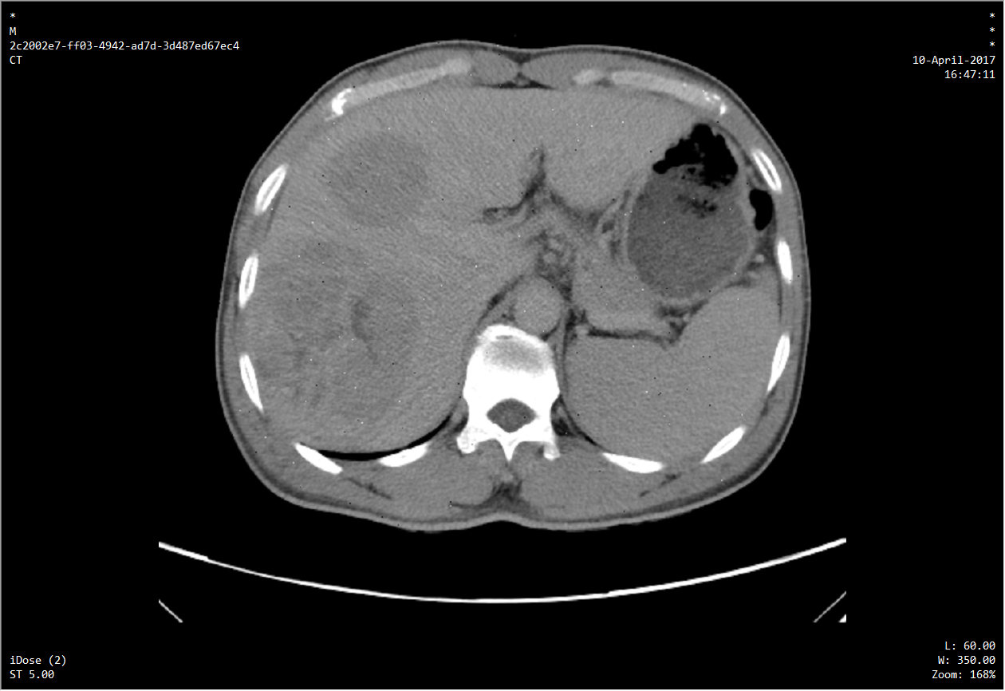
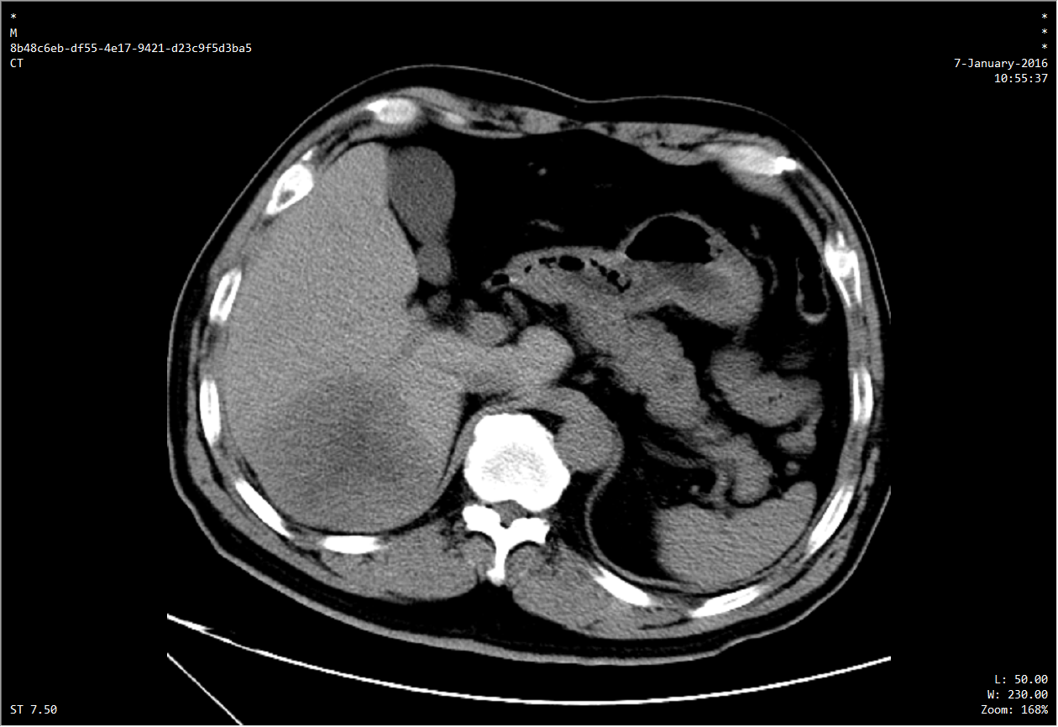
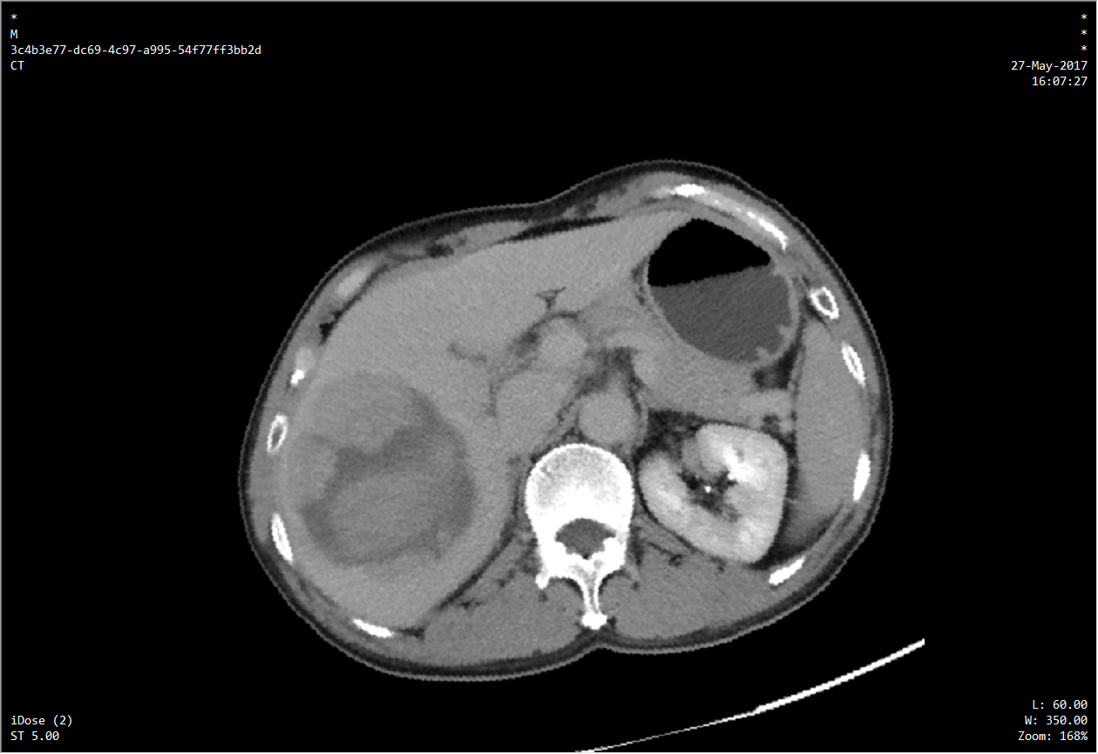
Resample
这三张是三位被标记为恶心肿瘤的患者肝部特征比较全面的一张图。
相对于其他部分，有深颜色的区域，而且这些区域的形状不太圆润，分布比较散。如果仅仅看是否有深颜色的区域，之前良性患者也有这样的区域。所以这样的描述也是不够具体的，特征上确实不容易直接凭借人眼区分。

Slide 8
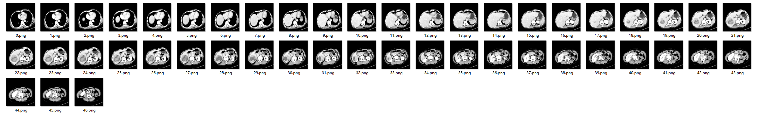
Resample
重采样之前,仅窗宽限制（50，130）的某个患者图集 47张

Slide 9
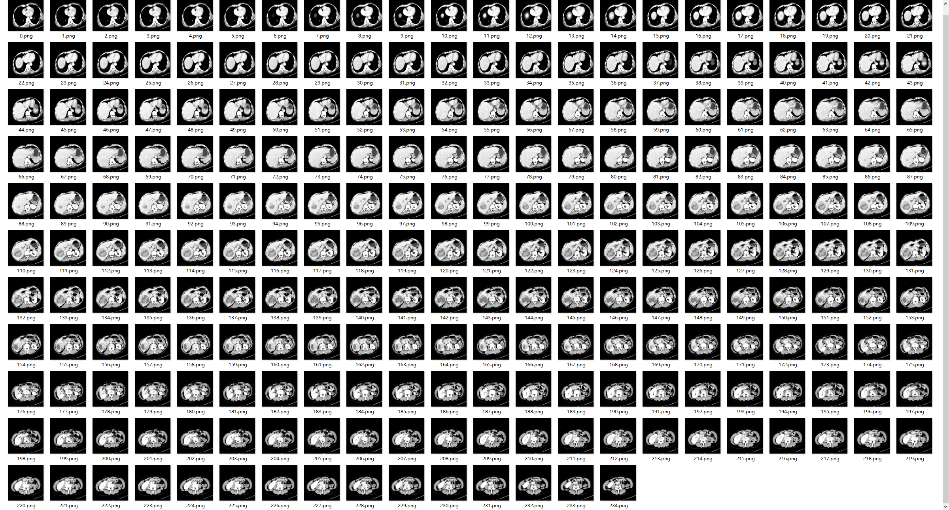
Resample
重采样之后+窗宽限制（50，130）的某个患者图集 234张

Slide 10
3D_plot
verts,faces = measure.marching_cubes(p,threshold)
要做一点修改
verts, faces = measure.marching_cubes_classic(p,threshold)
verts, faces, norm, val = measure.marching_cubes_lewiner(p,threshold, step_size=1, allow_degenerate=True)
level：float, 用于在体积中搜索等值面的轮廓值(像素值)。如果没有给出或无，则使用vol的最小值和最大值的平均值。

Slide 11
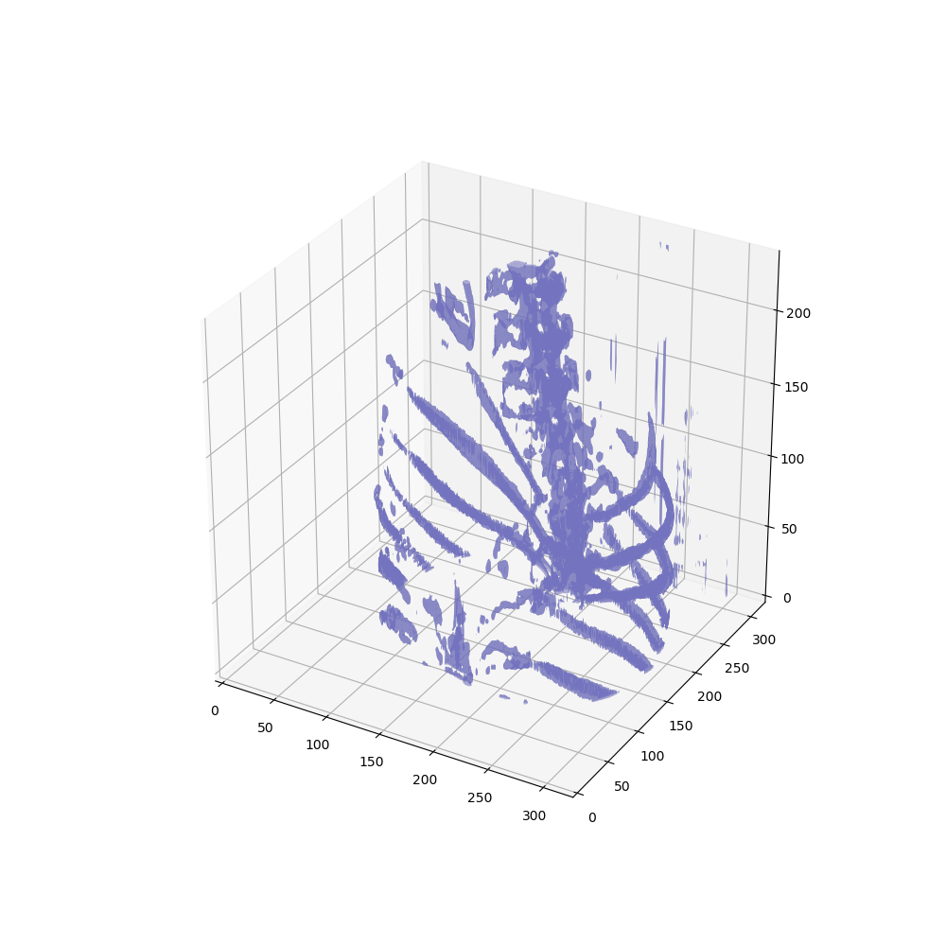
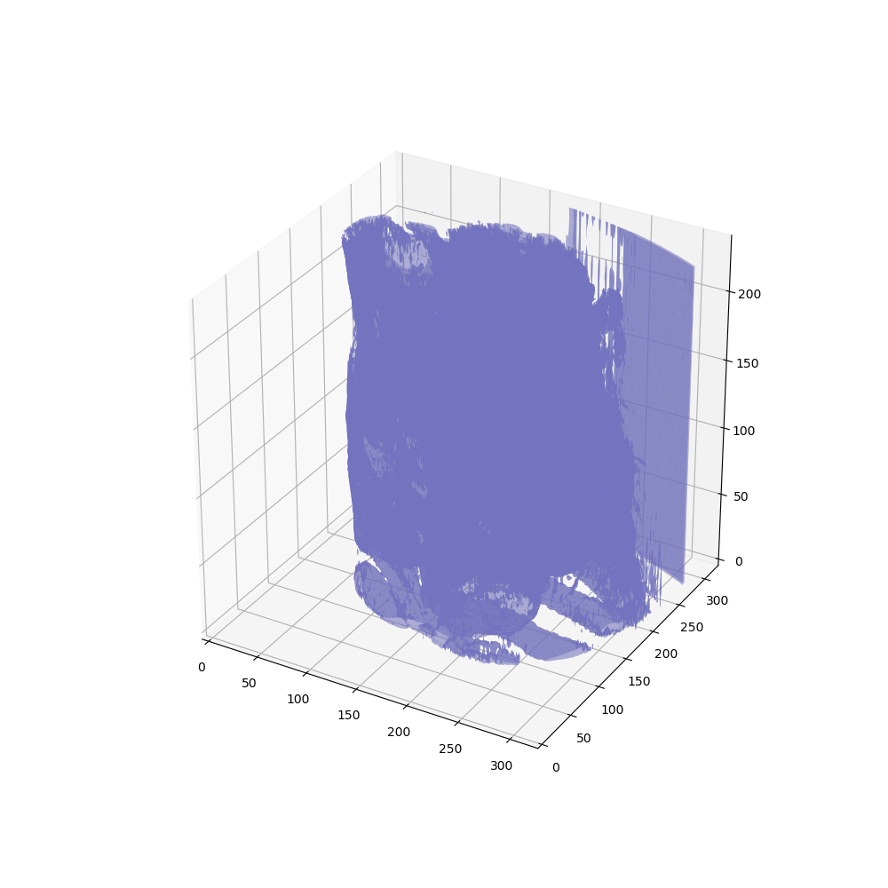
3D_plot
未做窗位窗宽限制时某个患者的3D切片图
Threshold=400
Threshold=60

Slide 12
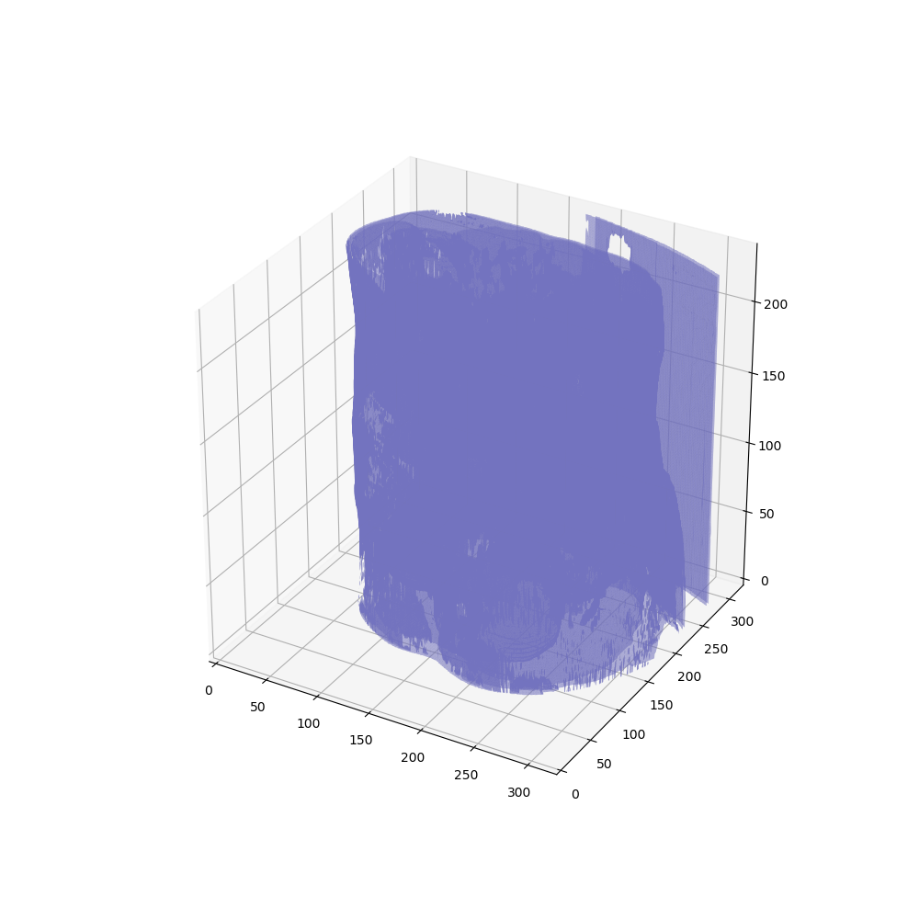
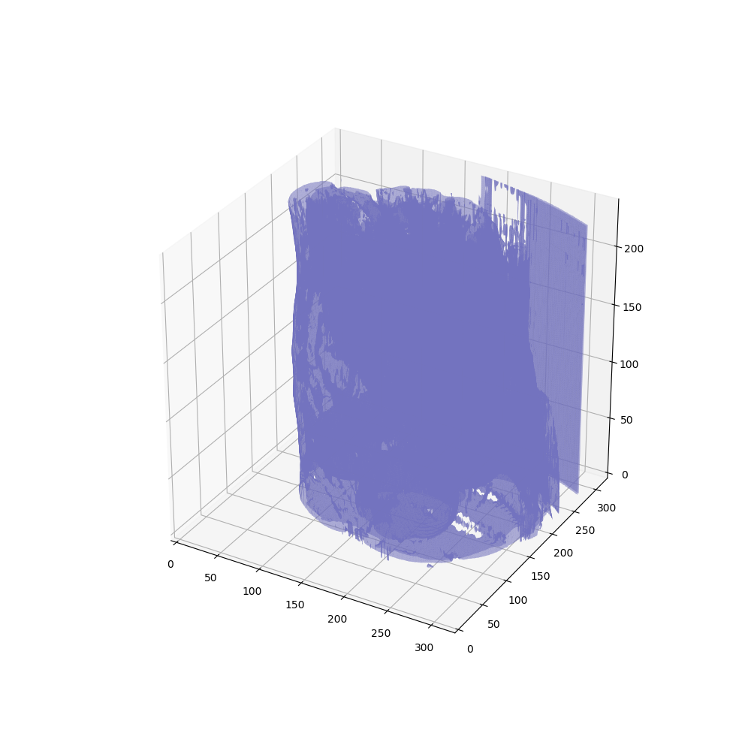
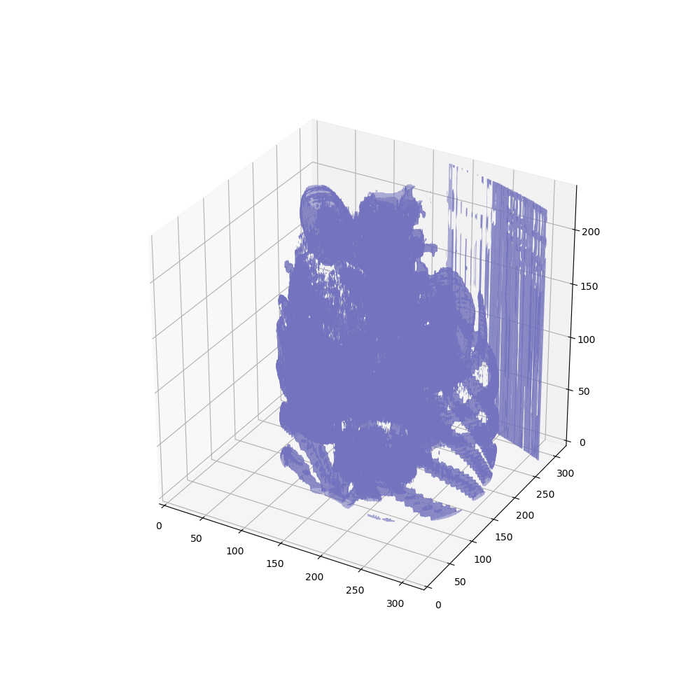
3D_plot
窗位窗宽限制(50 130)时某个患者的3D切片图
Threshold = 30
Threshold = 140
Threshold = 250

Slide 13
Practice Task:
Try Several Classical Classifiers

Slide 14
Practice Task:
KNN 分类器
决策树 分类器
SVM 分类器

Slide 15
Thank You

